Slide 1


مستجدات الاتحاد الدولي للاتصالات
الاجتماع السنوي الخامس عشر للشبكة العربية
لهيئات تنظيم الاتصالات وتقنية المعلومات
أبو ظبي، الإمارات العربية المتحدة
19 – 20 سبتمبر 2017

Slide 2
نبذة عن الاتحاد الدولي للاتصالات
هيكلية الاتحاد الدولي للاتصالات
المناصب العليا في الاتحاد الدولي للاتصالات
مؤتمرات الاتحاد الدولي للاتصالات
مجلس الاتحاد الدولي للاتصالات والفرق التابعة للمجلس
الفرق العربية التحضيرية لمؤتمرات وجمعيات الاتحاد الدولي للاتصالات
أبرز الأحداث والاجتماعات القادمة

Slide 3

نبذة عن الاتحاد الدولي للاتصالات
تأسس الاتحاد الدولي للاتصالات في عام 1865 مما يجعله أقدم منظمة دولية في أسرة الأمم المتحدة، وهو وكالة الأمم المتحدة الرائدة في مسائل تكنولوجيا المعلومات والاتصالات. ويتمثل دور الاتحاد، بوصفه النقطة المركزية العالمية للحكومات والقطاع الخاص في مساعدة العالم على الاتصال، ويضم ثلاثة قطاعات رئيسية هي: قطاع الاتصالات الراديوية، قطاع تقييس الاتصالات وقطاع تنمية الاتصالات. ويقع مقر الاتحاد الدولي للاتصالات بمدينة جنيف السويسرية، ويضم في عضويته 193 دولة عضو فضلاً عن أكثر من 700 عضو من أعضاء القطاعات والمنتسبين والجهات الأكاديمية والشركات الصغيرة والمتوسطة
.
وتتمثل مهمة الاتحاد في تحقيق نمو شبكات الاتصالات والمعلومات وتنميتها المستدامة، وتسهيل النفاذ الشامل بحيث يستطيع جميع سكان العالم في كل مكان المشاركة في والاستفادة من مجتمع المعلومات الناشئ ونمو الاقتصاد العالمي. فالقدرة على التواصل بحرية هي شرط أساسي لنشوء عالم أكثر إنصافاً وازدهاراً وسلاماً، ويساعد الاتحاد الدولي للاتصالات في حشد الموارد التقنية والمالية والبشرية اللازمة لجعل هذه الرؤية حقيقة واقعة.

Slide 4
2. هيكلية الاتحاد الدولي للاتصالات

Slide 5
قطاعات الاتحاد الدولي الاتصالات
قطاع الاتصالات الراديوية
يقوم قطاع الاتصالات الراديوية بتنسيق خدمات الاتصالات الراديوية، فضلاً عن الإدارة الدولية لطيف التردد الراديوي والمدارات الساتلية. وهناك عدد متزايد من الأطراف الفاعلة التي تحتاج إلى استعمال هذه الموارد المحدودة، وأصبحت المشاركة في مؤتمرات قطاع الاتصالات الراديوية ولجان الدراسات تحظى بأولوية عالية أكثر من أي وقت مضى لدى الحكومات والأطراف الفاعلة في الصناعة على حد سواء.
قطاع تقييس الاتصالات
وإن دور قطاع التقييس بالاتحاد الدولي للاتصالات هو وضع معايير للاتصالات وتكنولوجيا المعلومات مشهود بها عالمياً على نطاق واسع لتسهيل التشغيل البيني للأجهزة والأنظمة العالمية، وكذلك تحديد التعرفة ومبادئ المحاسبة لخدمات الاتصالات الدولية. ويعكف القطاع منذ نشأته على بلورة توافق الآراء في دوائر الصناعة بشأن التكنولوجيات والخدمات التي تشكل العمود الفقري لأكبر الأنظمة التي صنعها الإنسان وأكثرها توصيلاً بينياً. وأنتج قطاع تقييس الاتصالات ما يربو على 160 من المعايير الجديدة والمراجعة (توصيات قطاع تقييس الاتصالات) التي تغطي جميع الوظائف الأساسية للشبكة والنطاق العريض إلى خدمات الجيل التالي مثل التلفزيون باستعمال بروتوكول الإنترنت وغيرها.
قطاع تنمية الاتصالات
أُنشئ قطاع تنمية الاتصالات في الاتحاد الدولي للاتصالات للمعاونة على نشر النفاذ العادل والمستدام والميسور إلى تكنولوجيات المعلومات والاتصالات، كوسيلة لتنشيط التنمية الاجتماعية والاقتصادية وخاصة في البلدان النامية. ويعمل القطاع مع شركاء في الحكومة والصناعة، من خلال سلسلة من المبادرات الإقليمية إلى جانب البرامج الوطنية الشاملة والأنشطة على المستوى العالمي والمشاريع المستهدفة العديدة، بغية تعبئة الموارد التقنية والبشرية والمالية اللازمة لتطوير شبكات وخدمات تكنولوجيا المعلومات والاتصالات الرامية إلى توصيل المحرومين من التوصيل.

Slide 6
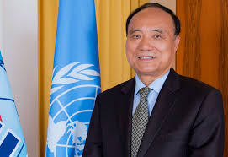

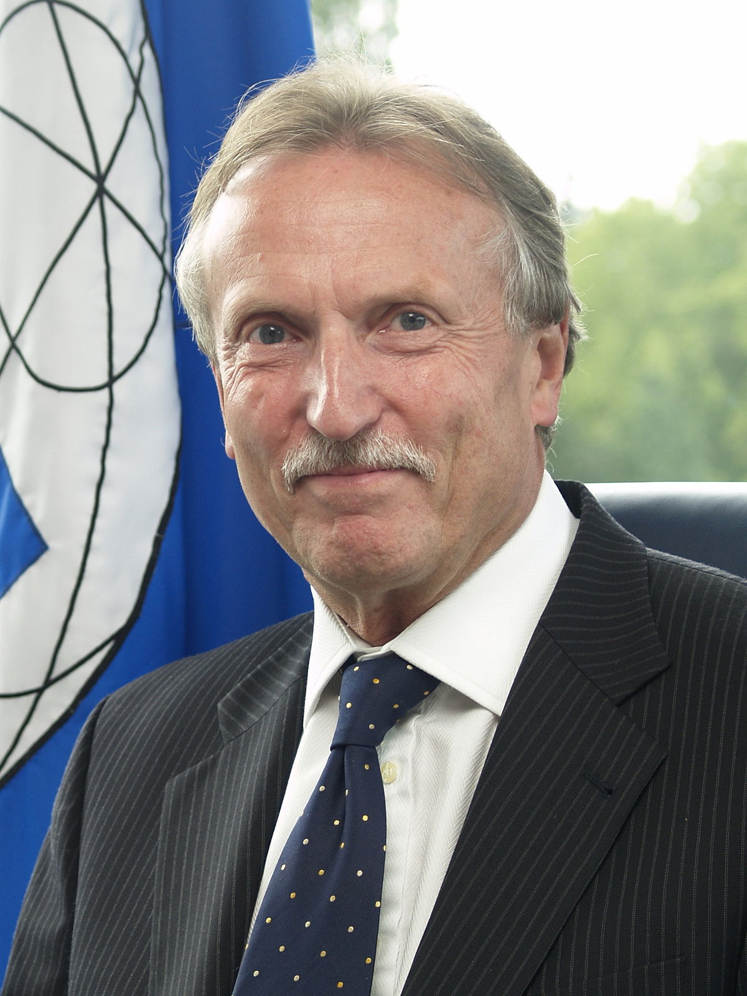

المناصب العليا في الاتحاد
الأمين العام
- مدير قطاع تقييس الاتصالات لولايتين منذ عام 2000 إلى 2006
- نائب الأمين العام الحالي لولايتين منذ عام 2006 إلى 2014
- الأمين العام للاتحاد منذ عام 2014
السيد / هولن زهاو
الصين
نائب الأمين العام
- مدير قطاع تقييس الاتصالات لولايتين منذ عام 2006 إلى 2014
- نائب الأمين العام منذ عام 2014
السيد/ مالكوم جونسون
المملكة المتحدة

Slide 7
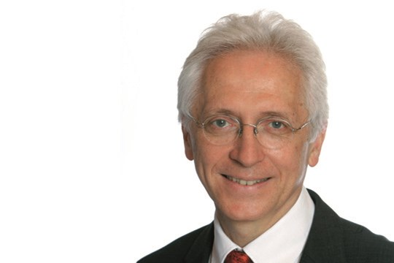

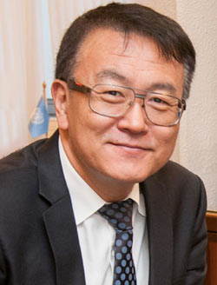
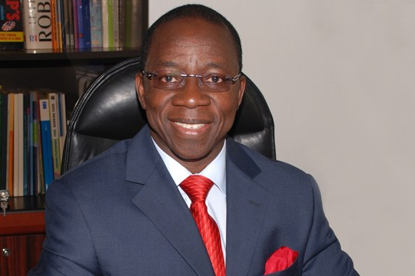


المناصب العليا في الاتحاد
مدير قطاع الراديو
- مدير قطاع الراديو منذ عام 2010
- ترأس المؤتمر العالمي للاتصالات الراديوية عام 2007
السيد / فرانسوا رانسي
فرنسا
مدير قطاع التنمية
مدير قطاع التقييس
- مدير قطاع التنمية منذ عام 2010
- مدير المكتب الإقليمي الأفريقي حتى عام 2010
- مدير قطاع التقييس منذ عام 2014
- رئيس لجنة الدراسات 13 منذ عام 2008
السيد / إبراهيما سانو
بوركينا فاسو
السيد / تشيسب لي
كوريا

Slide 8
المؤتمرات الرئيسية للاتحاد الدولي للاتصالات
مؤتمر المندوبين المفوضين (سيعقد المؤتمر القادم في مدينة دبي خلال الفترة من 29 أكتوبر إلى 16 نوفمبر 2018)
المؤتمر العالمي للاتصالات الراديوية (سيعقد المؤتمر القادم في مدينة شرم الشيخ في الربع الأخير من عام 2019)
جمعية الاتصالات الراديوية (ستعقد الجمعية القادمة في مدينة شرم الشيخ في الربع الأخير من عام 2019)
الجمعية العالمية لتقييس الاتصالات (عقدت الجمعية السابقة بمدينة الحمامات في الربع الأخير من عام 2016 وستعقد الجمعية القادمة عام 2020)
المؤتمر العالمي لتنمية الاتصالات (سيعقد المؤتمر القادم بمدينة بوينس آيرس خلال الفترة من 9 إلى 20 أكتوبر 2017)
المؤتمر العالمي للاتصالات الدولية (عقد المؤتمر الأخير عام 2012 بدبي بعد 24 عام من عقده في مدينة ملبورن عام 1988 ولم يتم تحديد موعد المؤتمر القادم)

Slide 9
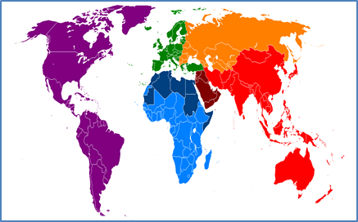
مجلس الاتحاد الدولي للاتصالات
يقوم المجلس بدور الهيئة الحاكمة للاتحاد في الفترات التي تقع بين مؤتمرات المندوبين المفوضين. ويتمثل هذا الدور في النظر في قضايا سياسات الاتصالات على اتساعها للتأكد من أن أنشطة الاتحاد وسياساته واستراتيجياته تستجيب بشكل كامل لبيئة الاتصالات الحالية الدينامية وسريعة التغير.
ويعد المجلس كذلك تقريراً عن السياسات والتخطيط الاستراتيجي للاتحاد وهو المسؤول عن ضمان تسيير الأعمال اليومية للاتحاد بسلاسة وتنسيق برامج العمل والموافقة على الميزانيات والتحكم في الأمور المالية والنفقات.
كما يتخذ المجلس كافة الخطوات لتسهيل تنفيذ أحكام دستور الاتحاد واتفاقية الاتحاد واللوائح الإدارية (لوائح الاتصالات الدولية ولوائح الراديو) وقرارات مؤتمرات المندوبين المفوضين؛ وقرارات مؤتمرات الاتحاد واجتماعاته الأخرى، حسب الاقتضاء.
ويتم انتخاب الدول الأعضاء في مجلس الاتحاد خلال مؤتمرات المندوبين المفوضين ويبلغ عدد الدول الأعضاء في المجلس 48 دولة يتم توزيعهم على خمسة مناطق كالتالي:
المنطقة | المسمى | عدد المقاعد
أ | الأمريكيتين | 9
ب | أوروبا الغربية | 8
ج | أوروبا الشرقية وشمال آسيا | 5
د | أفريقيا | 13
هـ | آسيا وأستراليا | 13

Slide 10
فرق العمل التابعة للمجلس
فريق عمل المجلس المعني بالموارد المالية والبشرية (برئاسة ألمانيا)
فريق عمل المجلس المعني بالسياسات العامة الدولية المتعلقة بالإنترنت (برئاسة المملكة العربية السعودية)
فريق عمل المجلس المعني بالقمة العالمية لمجتمع المعلومات (برئاسة روسيا)
فريق المجلس المعني بحماية الأطفال على الخط (برئاسة دولة الإمارات العربية المتحدة)
فريق عمل المجلس المعني باستخدام لغات الاتحاد الرسمية الست (برئاسة تونس)
فريق الخبراء المعني بلوائح الاتصالات الدولية (برئاسة المكسيك)
فريق عمل المجلس المعني بالخطتين الاستراتيجية والمالية (برئاسة البرازيل)

Slide 11
فرق العمل العربية التحضيرية لمؤتمرات الاتحاد
الفريق العربي للطيف الترددي (برئاسة دولة الإمارات العربية المتحدة)
الفريق العربي للتقييس (برئاسة جمهورية مصر العربية)
الفريق العربي المكلف بالتحضير لمؤتمر المندوبين المفوضين (برئاسة دولة الإمارات العربية المتحدة)
الفريق العربي المكلف بالتحضير للمؤتمر العالمي لتنمية الاتصالات (برئاسة دولة الإمارات العربية المتحدة)
الفريق العربي التحضيري لدورات مجلس الاتحاد (الرئاسة في الدورة الحالية لدولة الإمارات والدورة القادمة الجمهورية التونسية).
(برئاسة دولة الإمارات العربية المتحدة)

Slide 12
أبرز الأحداث والاجتماعات
التاريخ | المكان | الحدث | #
25 إلى 28 سبتمبر 2017 | بوسان كوريا | تليكوم الاتحاد الدولي للاتصالات | 1
9 – 20 أكتوبر 2017 | بوينس آيرس | المؤتمر العالمي لتنمية الاتصالات | 2
11 – 13 ديسمبر 2017 | دبي | الاجتماع العربي الأول التحضيري لمؤتمر المندوبين المفوضين | 3
14 – 16 نوفمبر 2017 | تونس | الندوة العالمية لمؤشرات الاتصالات | 4
نوفمير 2017 | الرياض | الفريق العربي للتقييس | 5
29 أكتوبر – 16 نوفمبر 2016 | دبي | مؤتمر المندوبين المفوضين | 6
الربع الأخير من عام 2019 | شرم الشيخ | المؤتمر العالمي للاتصالات الراديوية | 7

Slide 13
شكرا لحسن الاستماع

